Slide 1
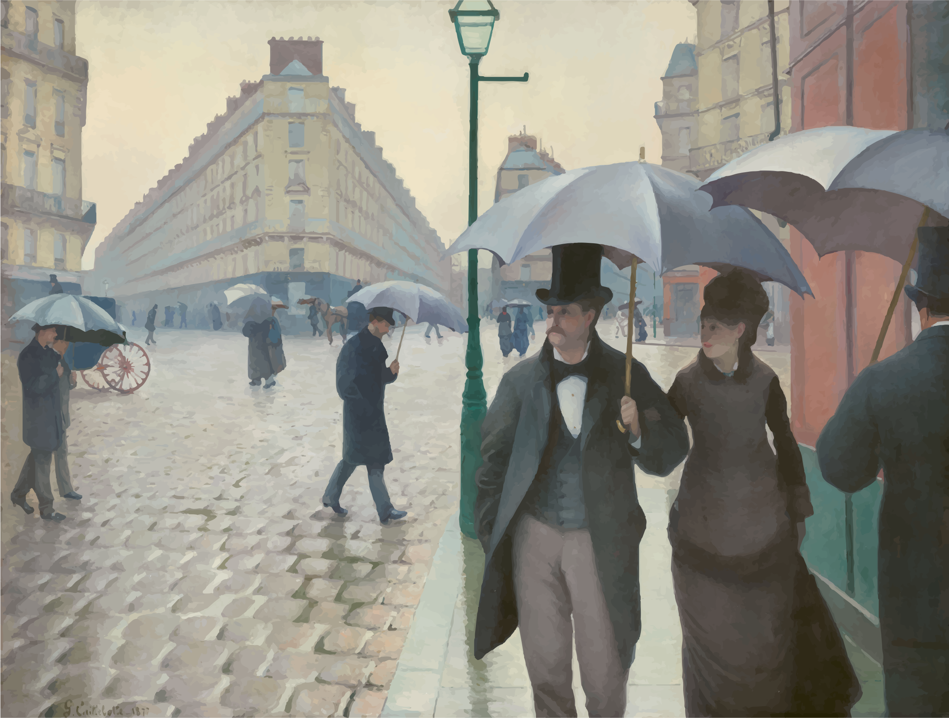

Det danske vejr
Start

Slide 2

Hvilket skynavn er korrekt?
Tryk på det rigtige skilt
Kartoffelsky
Blomkålssky
Gulerodssky

Slide 3
Rigtigt
Godt klaret
Næste

Slide 4
Forkert
Tryk her for hjælp
Prøv igen

Slide 5
Hvilket skynavn er korrekt?
Tryk på det rigtige skilt
Kosky
Kattesky
Lammesky

Slide 6
Rigtigt
Godt klaret
Næste

Slide 7
Forkert
Tryk her for hjælp
Prøv igen

Slide 8
Hvilket skynavn er korrekt?
Tryk på det rigtige skilt
Fjersky
Jernsky
Pindesky

Slide 9
Rigtigt
Godt klaret
Næste

Slide 10
Forkert
Tryk her for hjælp
Prøv igen

Slide 11
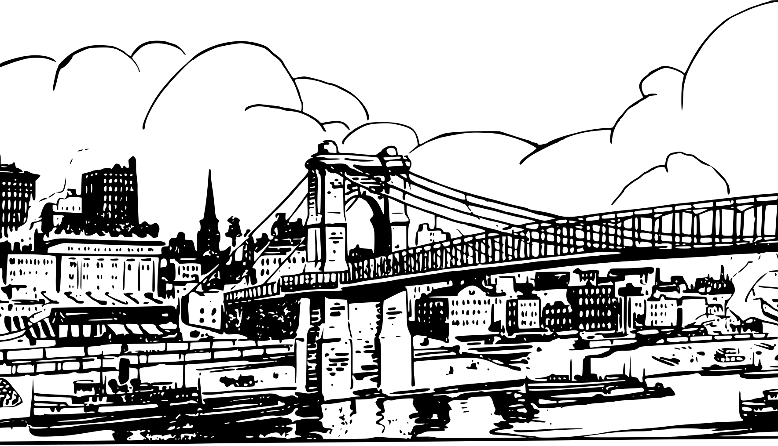
Hvilket nedbør vil falde her?
-1˚

Slide 12
Rigtigt
Godt klaret
Næste

Slide 13
Forkert
Tryk her for hjælp
Prøv igen

Slide 14
Hvilket nedbør vil falde her?
7˚

Slide 15
Rigtigt
Godt klaret
Næste

Slide 16
Forkert
Tryk her for hjælp
Prøv igen

Slide 17


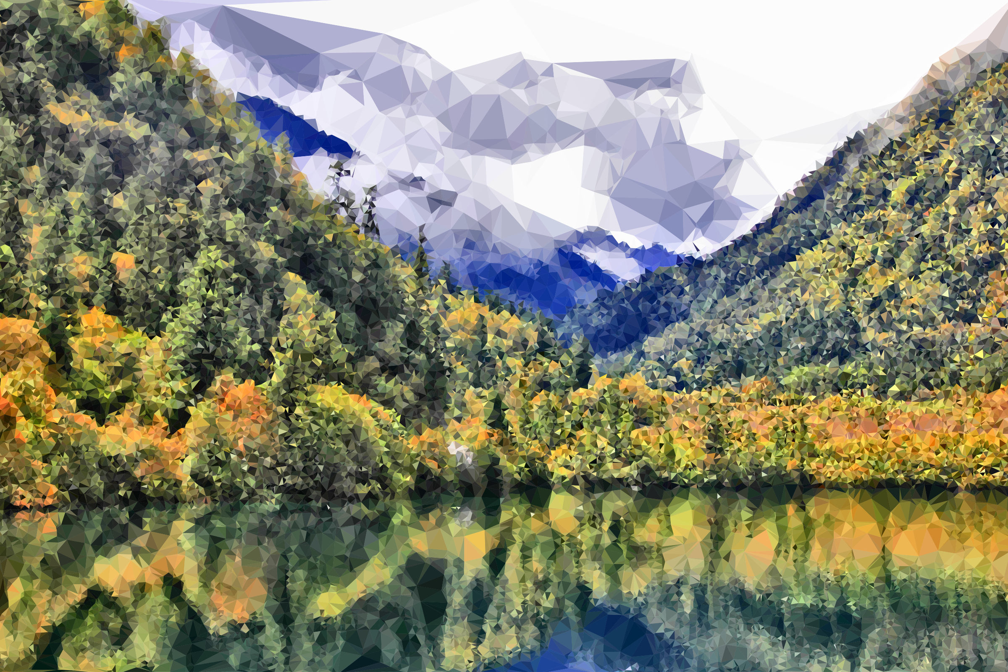

Vands kredsløb
Tryk på fordampning

Slide 18
Forkert
Prøv igen

Slide 19
Rigtigt
Godt klaret
Næste

Slide 20
Vands kredsløb
Tryk på transport af vanddamp

Slide 21
Forkert
Prøv igen

Slide 22
Rigtigt
Godt klaret
Næste

Slide 23
Vands kredsløb
Tryk på nedbør

Slide 24
Forkert
Prøv igen

Slide 25
Rigtigt
Godt klaret
Næste

Slide 26
Vands kredsløb
Tryk på nedsivning

Slide 27
Forkert
Prøv igen

Slide 28
Rigtigt
Godt klaret
Næste

Slide 29
Vands kredsløb
Tryk på transport af grundvand

Slide 30
Forkert
Prøv igen

Slide 31
Rigtigt
Godt klaret
Næste

Slide 32
Opgave: hvad er skybrud ?
Skriv svaret i boksen - stop diasshowet og skriv dit svar
Næste
Info

Slide 33
Hvor mange vejrfænomener kender du?
Kan f.eks. Være forskellig slags nedbør eller vildt vejr - stop diasshowet og skriv dit svar
Næste

Slide 34

Hvorfor regner det?
Beskriv det med få ord herunder - stop diasshowet og skriv dit svar
Næste

Slide 35
Hvorfor sner det?
Beskriv det med få ord herunder - f.eks. Sneformer - stop diasshowet og skriv dit svar
Næste
Næste

Slide 36
Tillykke

Slide 37
Illustrationer
fra openclipart.org

